Slide 1
Из 24 объектов Всемирного наследия в России: 15 культурных объектов, 9 природных объектов. 6 культурных объектов признаны шедеврами человеческого созидательного гения (критерий I) и 4 объекта — природными феноменами исключительной красоты и эстетической важности (критерий VII). Три объекта являются трансграничными, то есть расположены на территории нескольких государств.
Всего в полном списке Всемирного наследия на 2010 год числится 911 объектов, то есть доля объектов России в мире — 2,6 %.

Slide 2
I. Объект представляет собой шедевр человеческого созидательного гения.
II. Объект свидетельствует о значительном взаимовлиянии человеческих ценностей в данный период времени или в определённом культурном пространстве, в архитектуре или в технологиях, в монументальном искусстве, в планировке городов или создании ландшафтов.
III. Объект является уникальным или по крайней мере исключительным для культурной традиции или цивилизации, которая существует до сих пор или уже исчезла.
IV. Объект является выдающимся примером конструкции, архитектурного или технологического ансамбля или ландшафта, которые иллюстрируют значимый период человеческой истории.
V. Объект является выдающимся примером человеческого традиционного сооружения, с традиционным использованием земли или моря, являясь образцом культуры (или культур) или человеческого взаимодействия с окружающей средой, особенно если она становится уязвимой из-за сильного влияния необратимых изменений.
VI. Объект напрямую или вещественно связан с событиями или существующими традициями, с идеями, верованиями, с художественными или литературными произведениями и имеет исключительную мировую важность. (По мнению комитета ЮНЕСКО этот критерий предпочтительно использовать вместе с каким-либо ещё критерием или критериями).
Природные критерии
VII. Объект представляет собой природный феномен или пространство исключительной природной красоты и эстетической важности.
VIII. Объект является выдающимся образцом главных этапов истории земли, в том числе памятником прошлого, символом происходящих геологических процессов в развитии рельефа или символом геоморфических или физиографических особенностей.
IX. Объект является выдающимся образцом происходящих экологических или биологических процессов в эволюции и развитии земных, пресноводных, береговых и морских экосистем и растительных и животных сообществ.
X. Объект включает в себя наиболее важную или значительную естественную среду обитания для сохранения в ней биологического многообразия, в том числе исчезающих видов исключительной мировой ценности с точки зрения науки и охраны.

Slide 3
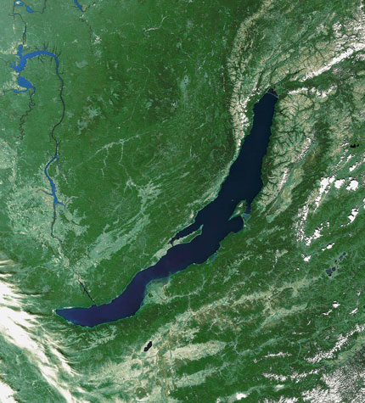
Байкал
Статус территорий, составляющих объект: государственный биосферный заповедник, государственный природный заповедник, национальный парк, заказник Площадь: 8,8 млн га Состояние: включен в Список всемирного наследия в 1996 г. Критерии: (vii) (viii) (ix) (x)

Slide 4
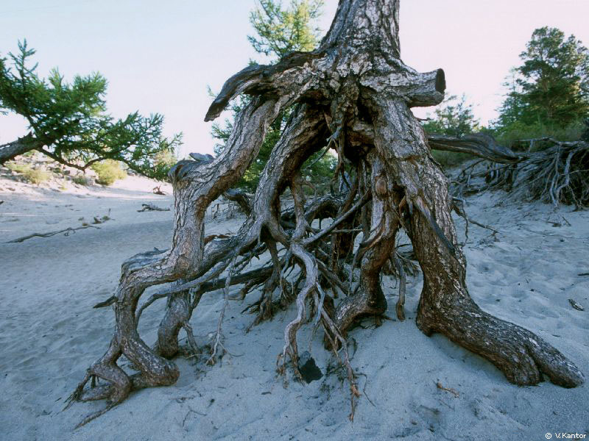
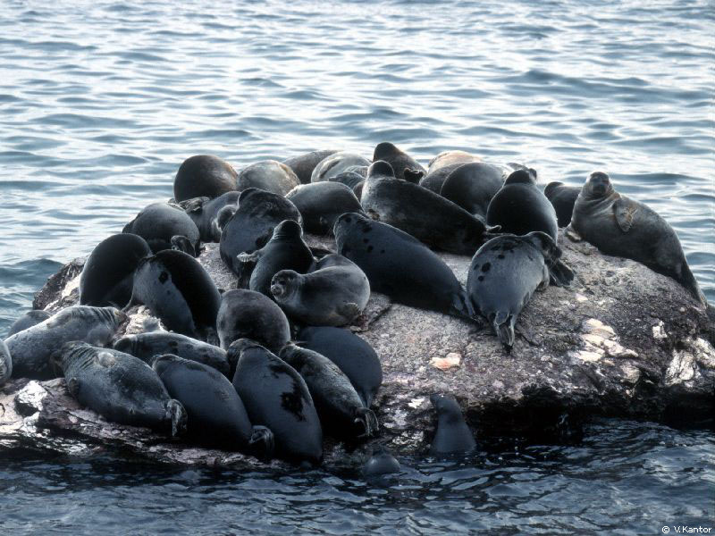
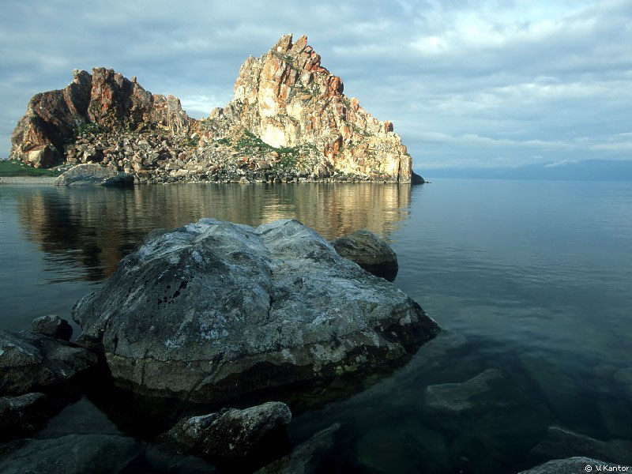

Slide 5
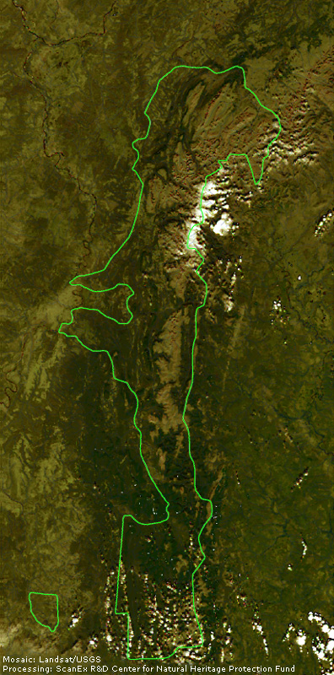
Девственные леса Коми
Статус территорий, составляющих объект: государственный биосферный заповедник, национальный парк Площадь: 3,28 млн Состояние: включен в Список всемирного наследия в 1995 г. Критерии: (vii) (ix)

Slide 6
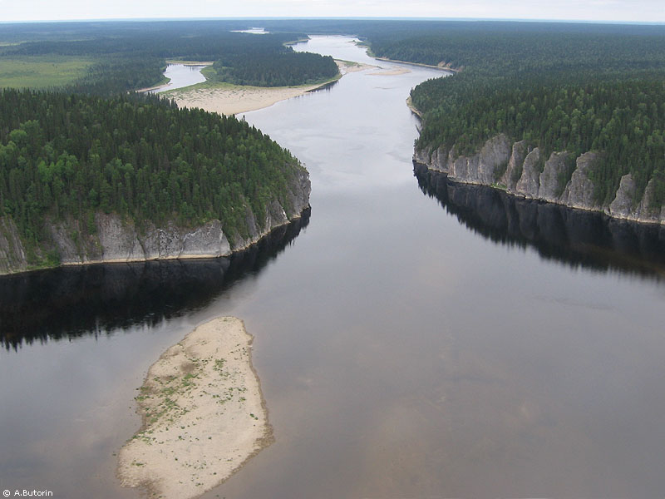
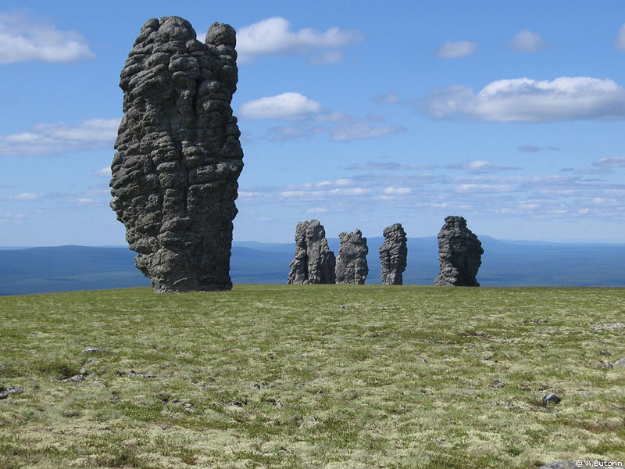
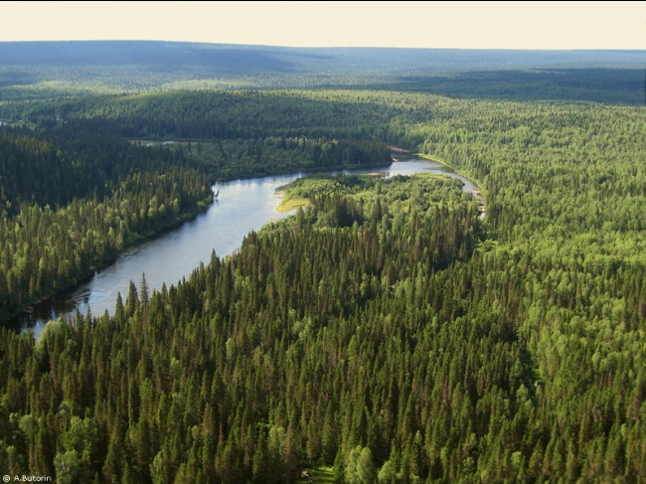

Slide 7
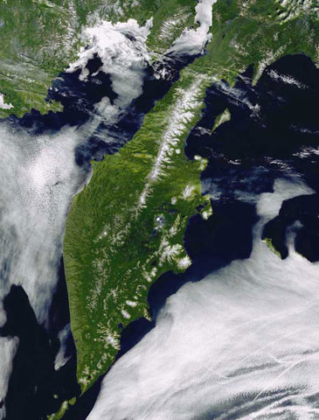
Вулканы Камчатки
Статус территорий, составляющих объект: государственный биосферный заповедник, природный парк, заказник
Площадь: 3,7 млн га
Состояние: включен в Список всемирного наследия в 1996 г. Расширен в 2001 г.
Критерии: (vii) (viii) (ix) (x)
Организации, принимавшие участие в подготовке номинации: Гринпис России, NABU, "Зеленые Камчатки"

Slide 8
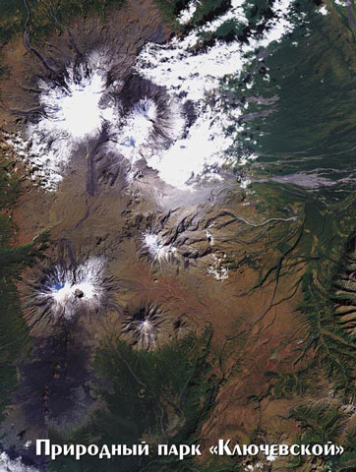
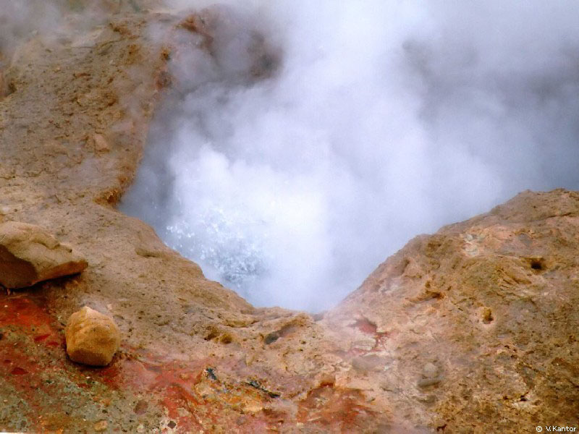

Slide 9
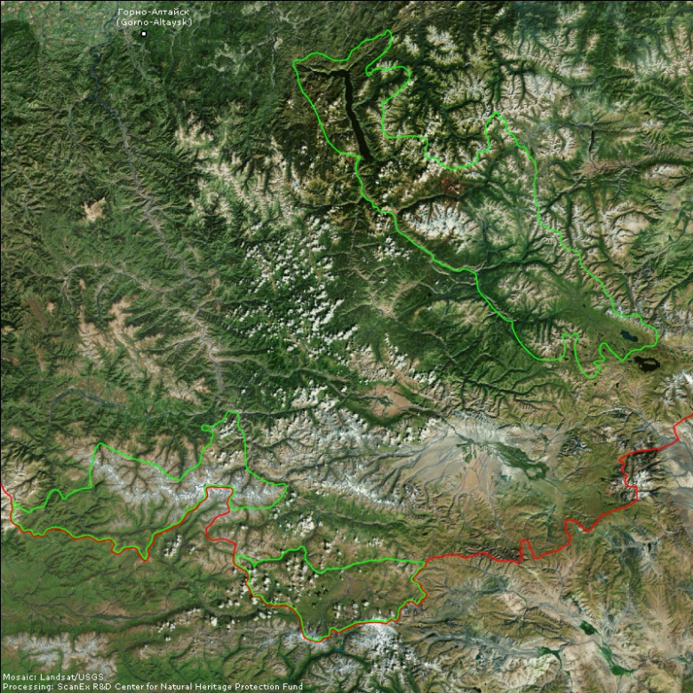
Золотые горы Алтая
Статус территорий, составляющих объект: государственный биосферный природный заповедник, природный парк
Площадь: 1,51 млн га
Состояние: включен в Список всемирного наследия в 1998 г.
Критерии: (x)

Slide 10
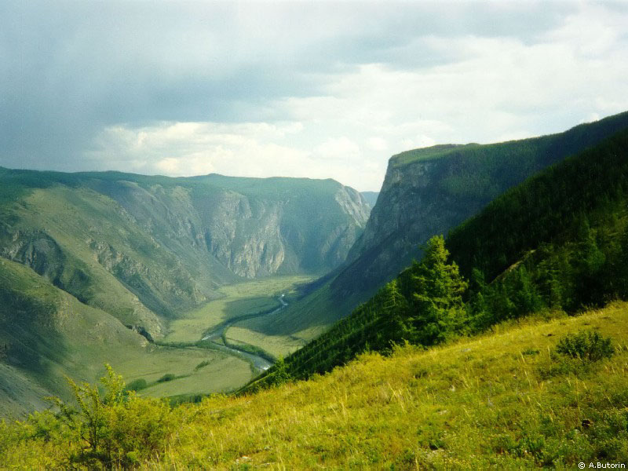
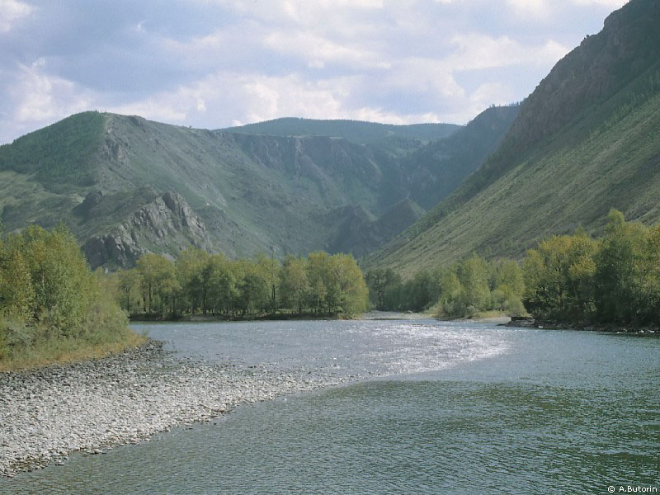
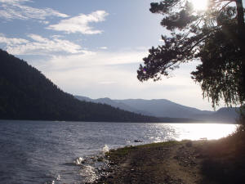
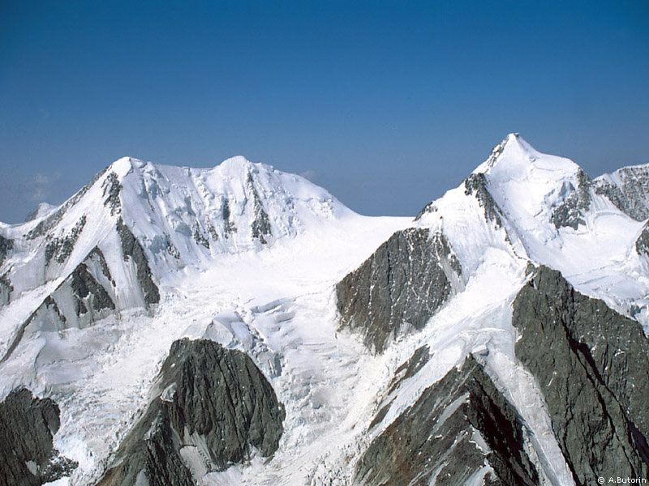

Slide 11
Кавказ
Статус территорий, составляющих объект: государственный биосферный заповедник, природный парк, памятник природы Площадь: 0,3 млн га Состояние: включен в Список всемирного наследия в 1999 г. Критерии: (ix) (x) Организации, принимавшие участие в подготовке номинации: NABU, Институт географии РАН, Дрезденский технический университет, рабочая группа "Северный Кавказ", Гринпис России, Кавказский заповедник

Slide 12
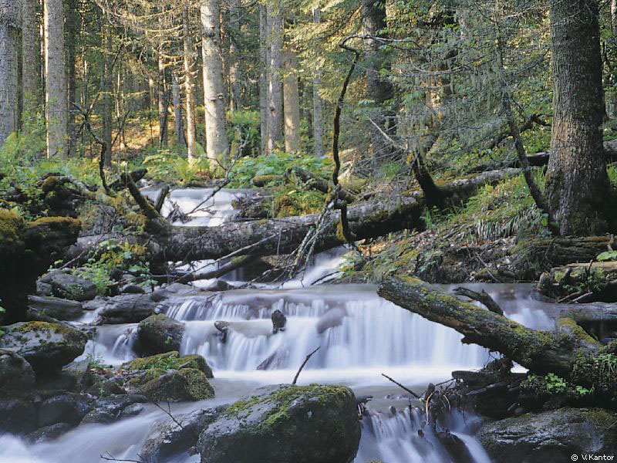
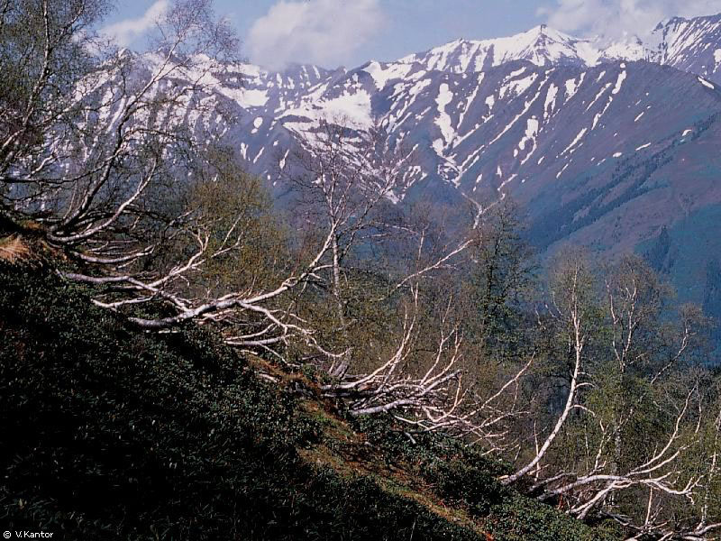
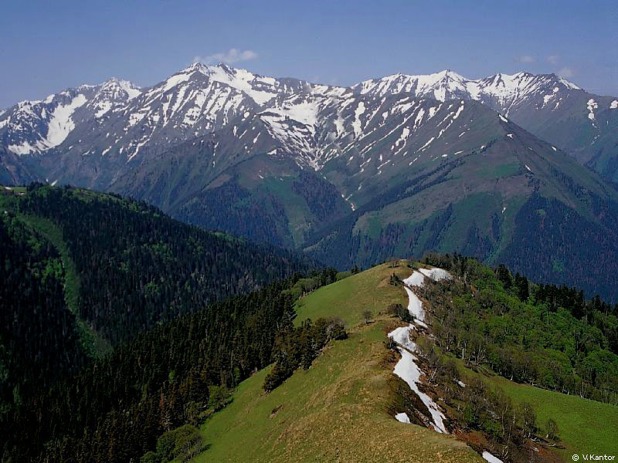

Slide 13
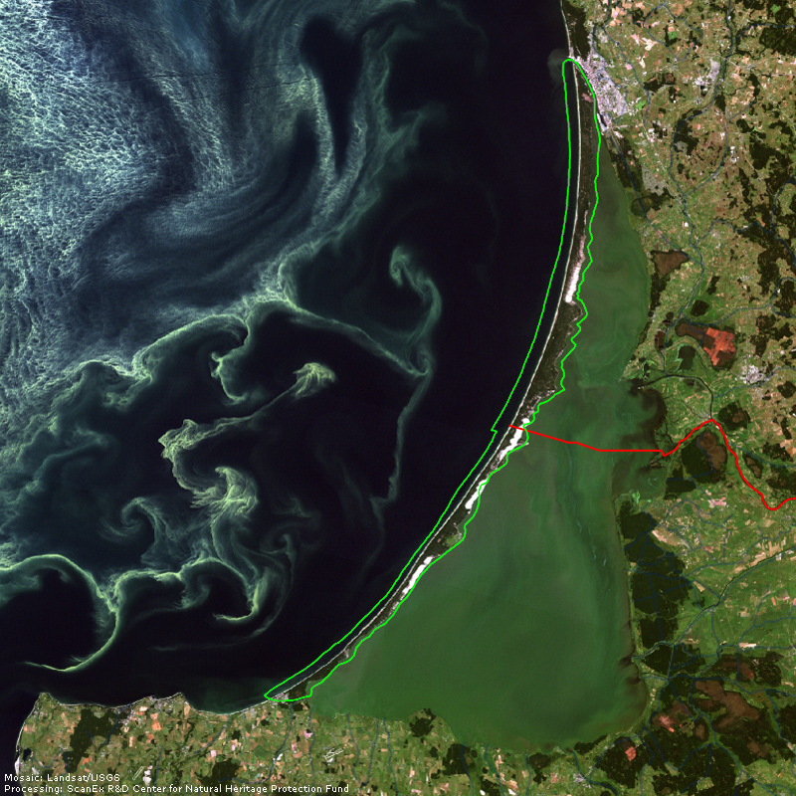
Куршская коса
Статус территорий, составляющих объект: национальный парк Площадь: 31 200 га Состояние: включен в Список всемирного наследия в 2000 г. Критерии: (v) Организации, принимавшие участие в подготовке номинации: Институт географии РАН, Фонд "Охрана природного наследия", Министерство окружающей среды Литвы, Центр культурного наследия Литвы, Гринпис России, Дрезденский технический университет

Slide 14
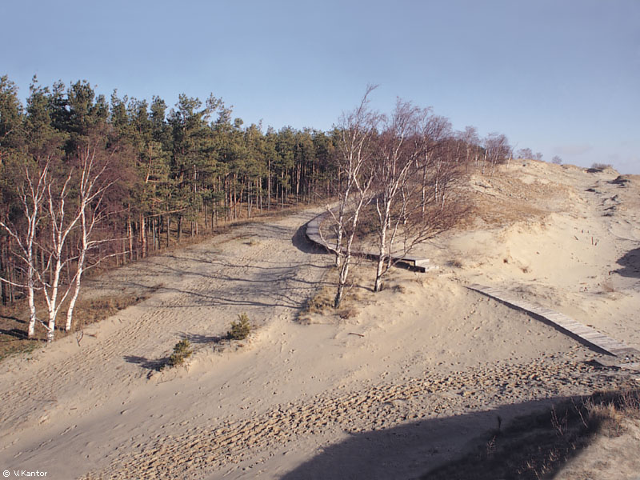
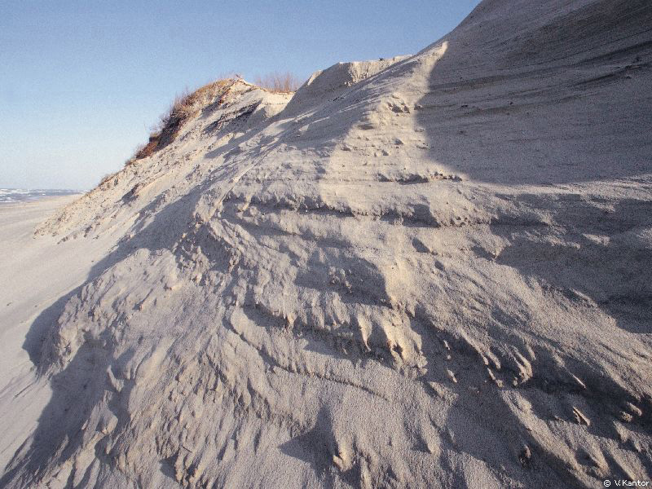
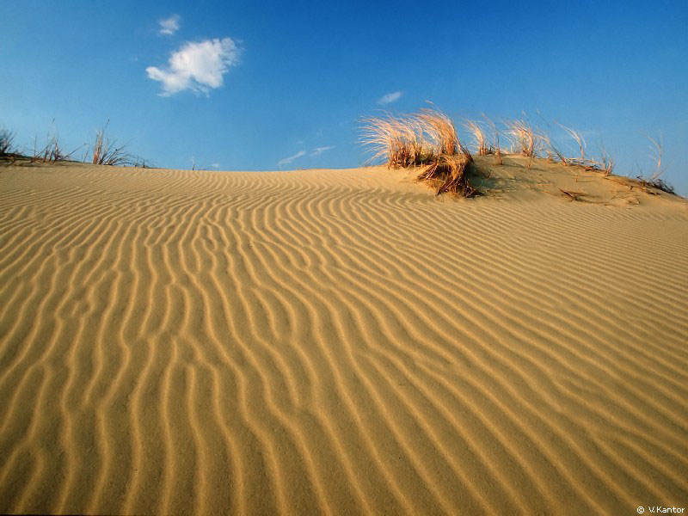

Slide 15
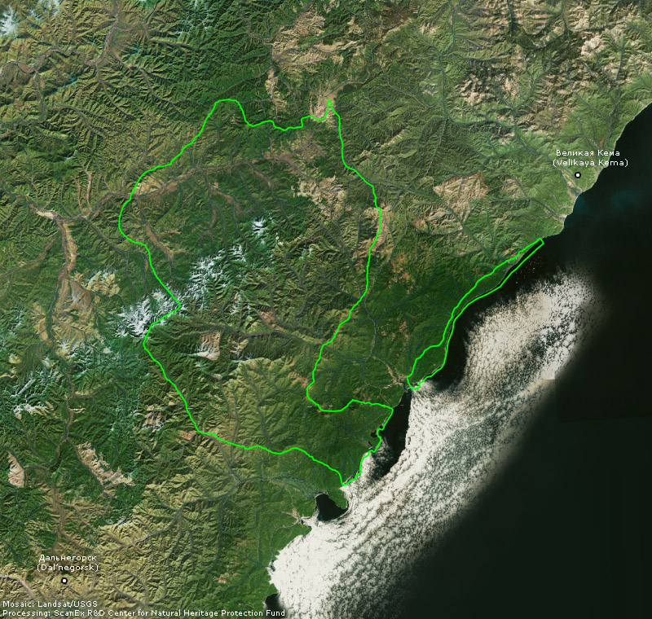
Сихотэ - Алинь
Статус территорий, составляющих объект: государственный биосферный заповедник, заказник Площадь: 1,55 млн га Состояние: включен в Список Всемирного природного наследия в 2001 г. Критерии: (x)

Slide 16
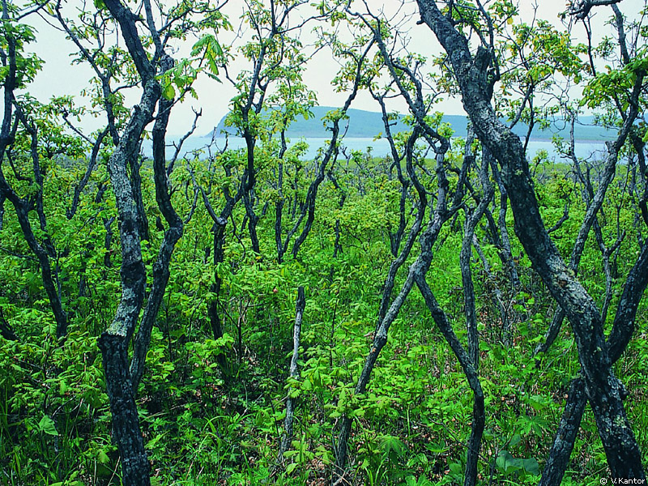
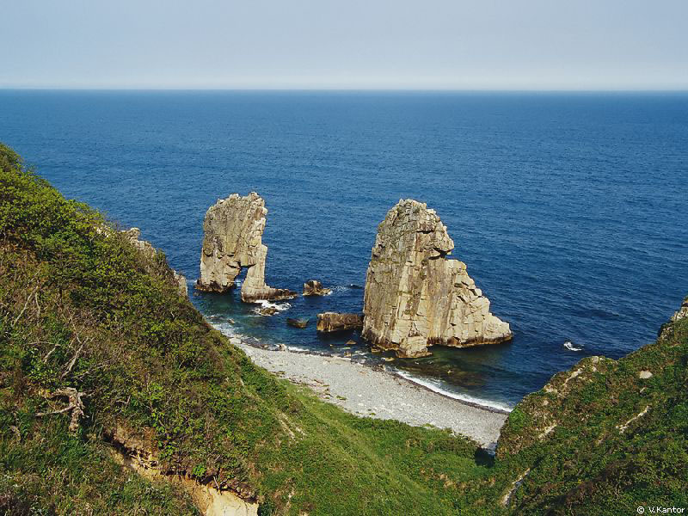
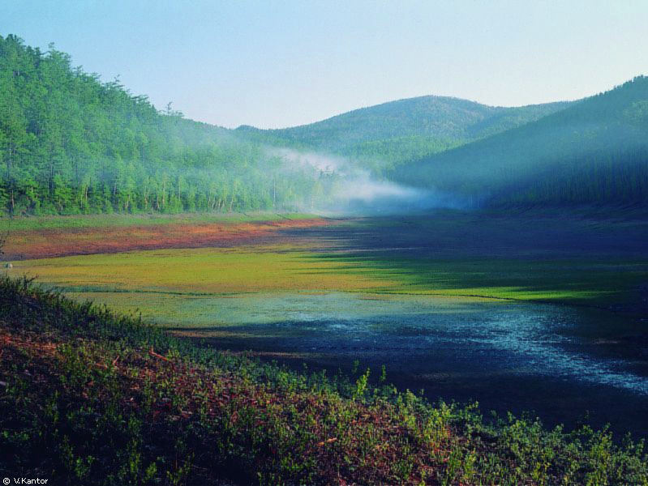

Slide 17
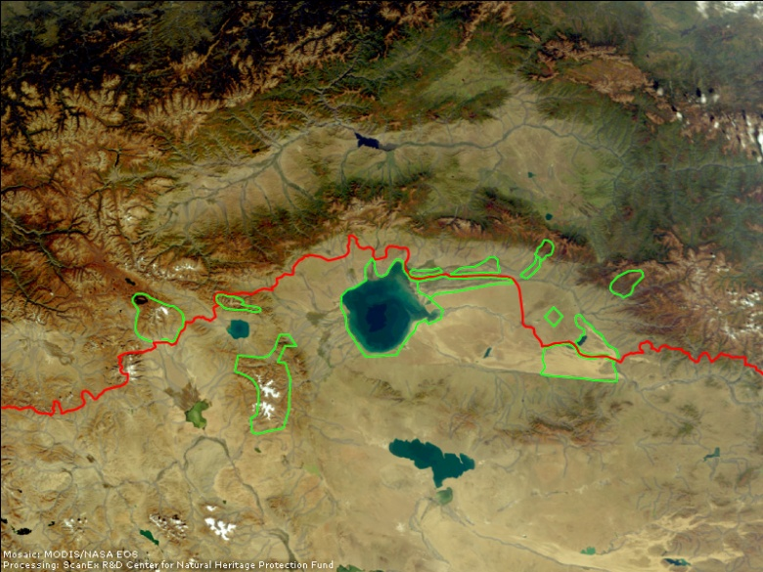
Убсунурская котловина
Статус территорий, составляющих объект: государственный биосферный природный заповедник
Площадь: 0,883 млн га
Состояние: включен в Список всемирного наследия в 2003 г.
Критерии: (ix) (x)
Организации, принимавшие участие в подготовке номинации: Гринпис России, Международная академия охраны природы (о. Вильм, Германия), Фонд "Охрана природного наследия", Убсунурский международный центр биосферных исследований, Институт геологии Монгольской академии наук, Институт географии РАН

Slide 18
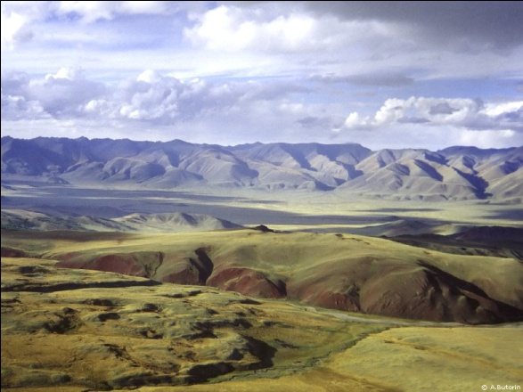
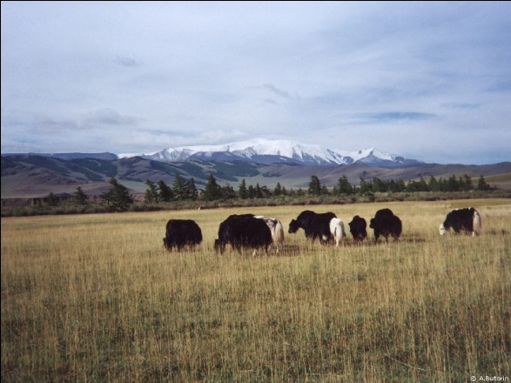
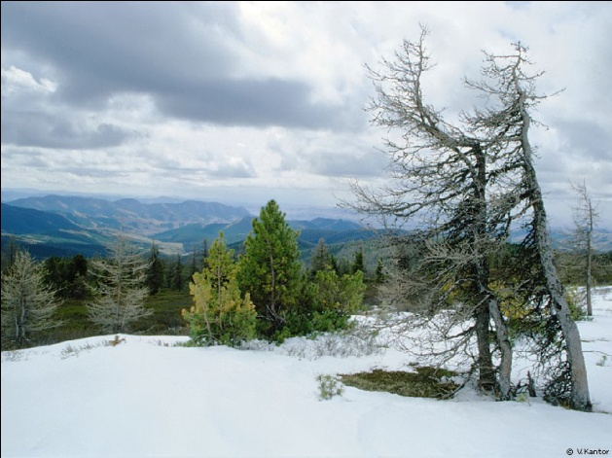
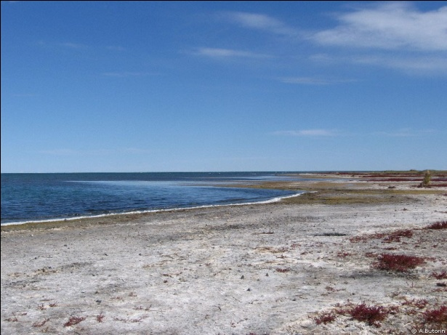

Slide 19
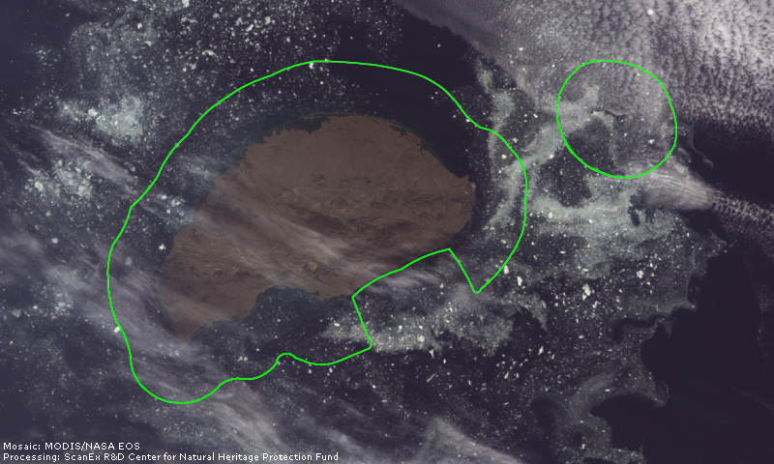
Остров Врангеля
Статус территорий, составляющих объект: государственный природный заповедник
Площадь: 2,226 млн га
Состояние: включен в Список всемирного наследия в 2004 г.
Критерии: (ix) (x)

Slide 20
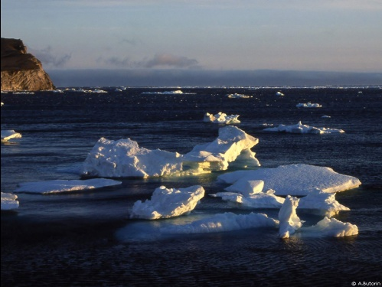
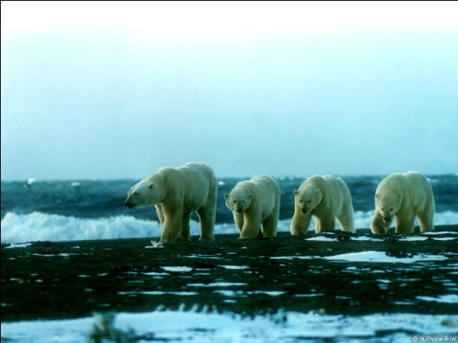
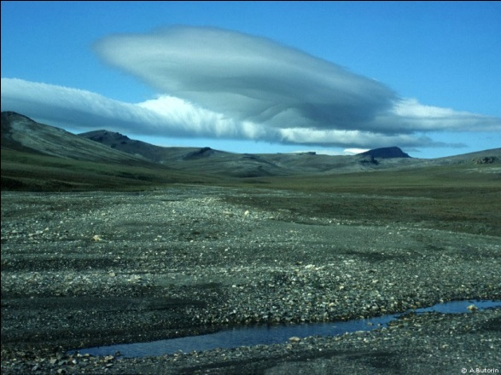
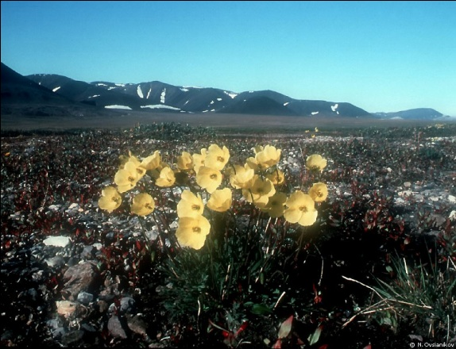
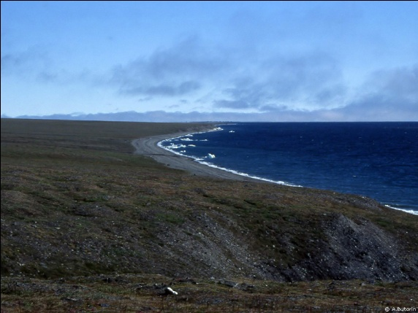

Slide 21
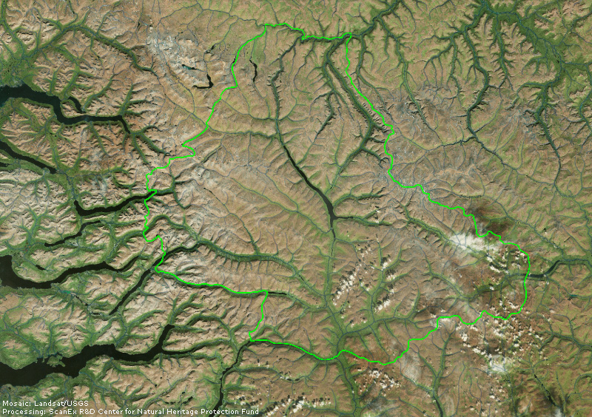
Плато Путорана
Статус территорий, составляющих объект: государственный природный заповедник
Площадь: 1,887 млн га
Состояние: включен в Список всемирного наследия в 2010 г.
Критерии: (vii) (ix)

Slide 22
